Slide 1
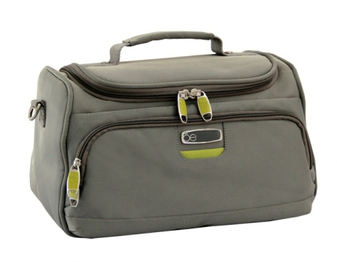
ZING
MODELO / MODEL COD. BARRAS / BAR CODE COLOR / COLOR
ZING-929-NEGR 7509170355475 NEGRO / BLACK
MEDIDAS / MEASURES: 38cm x 21cm x 20cm
NECESER
COMPOSICIÓN / COMPOSITION
MATERIAL / MATERIAL: 100% POLIESTER / 100% POLYESTER
FORRO / LINING: 100% POLIESTER CON APLICACIONES DE VINILO / 100% POLYESTER WITH VINYL APPLICATIONS
INCLUYE ESPEJO DESPRENDIBLE
LUGGAGE

Slide 2
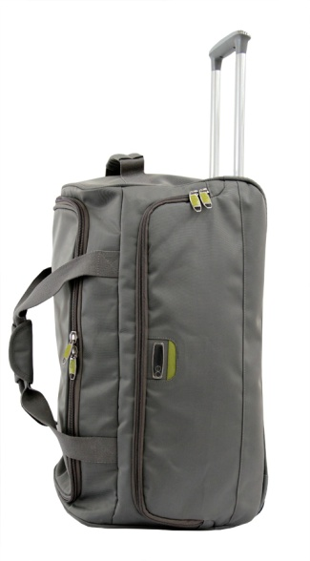
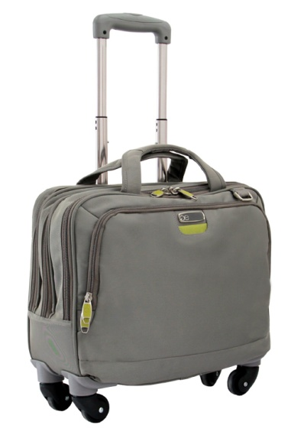
ZING
MODELO / MODEL COD. BARRAS / BAR CODE COLOR / COLOR
ZING-932-NEGR 7509170355505 NEGRO / BLACK
MEDIDAS / MEASURES: 41cm x 20cm x 40cm 16”
PORTA LAPTOP CON RUEDAS
COMPOSICIÓN / COMPOSITION
MATERIAL / MATERIAL: 100% POLIESTER / 100% POLYESTER
FORRO / LINING: 100% POLIESTER / 100% POLYESTER
INCLUYE FUNDA DESPRENDIBLE
MATERIAL EXTERIOR: 100% POLIESTER / 100% POLYESTER
FORRO: 100% POLIESTER / 100% POLYESTER
MODELO / MODEL COD. BARRAS / BAR CODE COLOR / COLOR
ZING-931-NEGR 7509170355499 NEGRO / BLACK
MEDIDAS / MEASURES: 34cm x 31cmx 56cm
DUFFLE CON RUEDAS
COMPOSICIÓN / COMPOSITION
MATERIAL / MATERIAL: 100% POLIESTER / 100% POLYESTER
FORRO / LINING: 100% POLIESTER / 100% POLYESTER
LUGGAGE

Slide 3
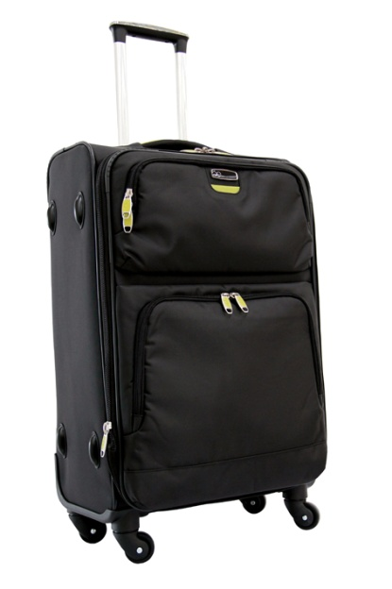
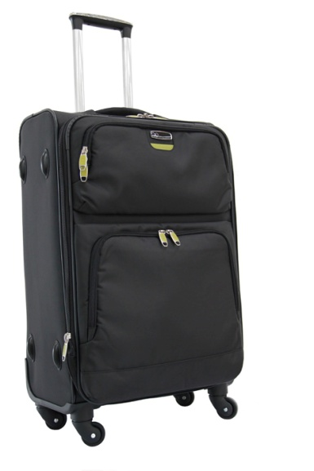
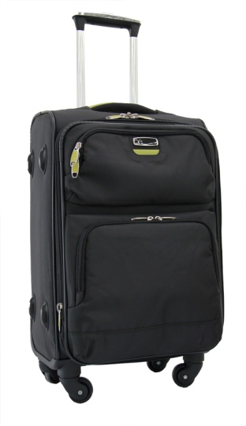
ZING
MODELO / MODEL COD. BARRAS / BAR CODE COLOR / COLOR
ZING-933-NEGR 7509170355512 NEGRO / BLACK
MEDIDAS / MEASURES: 35cm x 16cm x 58cm 20”
COMPOSICIÓN / COMPOSITION
MATERIAL / MATERIAL: 100% POLIESTER / 100% POLYESTER
FORRO / LINING: 100% POLIESTER / 100% POLYESTER
MODELO / MODEL COD. BARRAS / BAR CODE COLOR / COLOR
ZING-934-NEGR 7509170355529 NEGRO / BLACK
MEDIDAS / MEASURES: 41cm x 28cm x 68cm 24”
COMPOSICIÓN / COMPOSITION
MATERIAL / MATERIAL: 100% POLIESTER / 100% POLYESTER
FORRO / LINING: 100% POLIESTER / 100% POLYESTER
MODELO / MODEL COD. BARRAS / BAR CODE COLOR / COLOR
ZING-935-NEGR 7509170355536 NEGRO / BLACK
MEDIDAS / MEASURES: 48cm x 31cm x 78cm 28”
COMPOSICIÓN / COMPOSITION
MATERIAL / MATERIAL: 100% POLIESTER / 100% POLYESTER
FORRO / LINING: 100% POLIESTER / 100% POLYESTER
LUGGAGE

